Slide 1
Registre des opérations maraîchères
Le cas de Mme KEITA
SAS DFS · Projet individuel · Brief 1
Mme KEITA, responsable d’une exploitation maraîchère pédagogique note ses opérations (semis, arrosage, désherbage…) dans un carnet papier. Elle souhaite, les saisir dans un terminal, afin de retrouver une traçabilité des interventions, et totaliser les dépenses générées pour chaque parcelle.
C’est tout naturellement qu’elle nous contacte,
En tant qu’assistant Agritech junior, nous proposons de créer spécialement pour elle, une solution adaptée à son besoin,
Cette application nommée registre des opérations maraichères lui permettra de:
Une application pour suivre les operations agricoles et les dépenses de chaque parcelle.
enregistrer chaque operation réalisée;
suivre ses dépenses par parcelle;
retrouver une opération en quelques seconds,
Alice AGBEKE

Slide 2

SOMMAIRE
App,js, le chef d’orchestre des fichiers src/
À quoi sert l’application
Comment ça marche
L’affichage dans le terminal et la Demo
Conclusion, Limites et Prochaine étape

Slide 3
app.js, le chef d’orchestre des fichiers src/
app.js
Affiche le menu, lit le choix de l’utilisateur et appelle le bon module. Il contient peu de logique : chaque fichier a un rôle précis.
import { … } from './src/….js'
saisie.js
stockage.js
registre.js
Questions au clavier : demander, ouvrirSaisie, fermerSaisie.
Lecture et sauvegarde de donnees/operations.json : chargerJson, enregistrerJson.
Cœur du registre : ajouterOperation (avec vérifications), listerOperations, formaterOperation, trouverParId.
recherche.js
synthese.js
bonus.js
Filtres et tris : filtrerParParcelle, filtrerParCulture, trierParCout, trierParDate.
Calculs : totalCouts, syntheseParParcelle, coutMinMax.
modifierOperation, supprimerOperation, trierParCoutDecroissant, parcelleLaPlusCouteuse.
2 / 5

Slide 4
À quoi sert l’application
Elle permet d’enregistrer chaque activité réalisée sur les parcelles et de suivre ce qu’elles coûtent.
semis
repiquage
arrosage
désherbage
récolte
Chaque opération contient 6 informations
id
date
parcelle
culture
operation
coutFCFA
Identifiant
Date
Parcelle
Culture
Opération
Coût
ex. O11
AAAA-MM-JJ
ex. P1
ex. tomate
ex. arrosage
en FCFA
Le programme affiche les opérations, leur nombre et le total des dépenses, et permet de les rechercher et de les trier.
3 / 5

Slide 5
Comment ça marche
1
2
3
4
Démarrage
Menu
Action
Sauvegarde
node app.js affiche l’accueil et charge donnees/operations.json. Si la lecture échoue, le registre démarre vide.
Une boucle affiche le menu et lit le choix (0 à 7). Un switch envoie vers la bonne fonction.
La fonction pose ses questions, appelle un module et affiche le résultat. Une saisie invalide est refusée, sans arrêter le programme.
Après un ajout, une modification ou une suppression, le registre est réécrit dans le fichier JSON.
Le menu
1 · Ajouter
2 · Lister
3 · Rechercher
4 · Trier
5 · Synthèse
6 · Supprimer
7 · Modifier
0 · Quitter
4 / 5

Slide 6
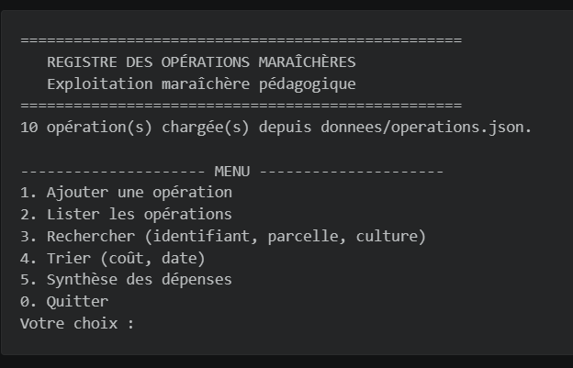
L’affichage dans le terminal et la Demo
Situation
Quelques semaines après le repiquage sur la parcelle de tomates, Mme KEITA remarque la présence de mauvaises herbes. Elle décide de lancer une opération de désherbage et souhaite l’enregistrer dans le registre pour en suivre le coût.
Déroulement de la démonstration
Lancement : node app.js. Le registre charge les 10 opérations existantes.
Choix 1 du menu : « Ajouter une opération ».
Saisie des six informations :
Question posée | Valeur saisie
Identifiant | O11
Date (AAAA-MM-JJ) | 2026-11-05
Parcelle | P1
Culture | tomate
Opération | désherbage
Coût en FCFA | 5000

Slide 7
Conclusion, Limites et Prochaine étape
Dépenses seulement
Terminal uniquement
Sans les revenus des ventes, la rentabilité n’est pas mesurée.
Pas de représentation graphique.
Fichier local
Cohérence non contrôlée
Le fichier JSON n’est pas synchronisé par le réseau.
On peut saisir une aubergine sur la parcelle P1, historiquement en gombo.
Prochaine étape : ajouter les revenus pour calculer la rentabilité.
Alice AGBEKE · SAS DFS · Brief 1 · GitHub : Alice-AGBEKE · 5 / 5

